Slide 1
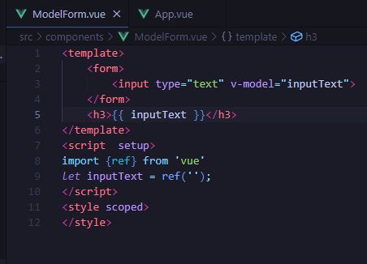
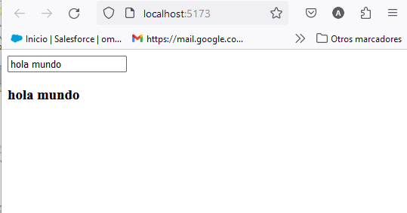
Directivas v-model
Crear un componente de nombre: «ModeForm.vue»
Código en el componente:
Resultado:

Slide 2
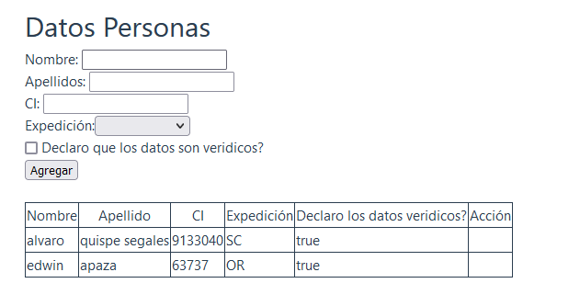
Formulario para registrar Datos Personas
Resultado

Slide 3
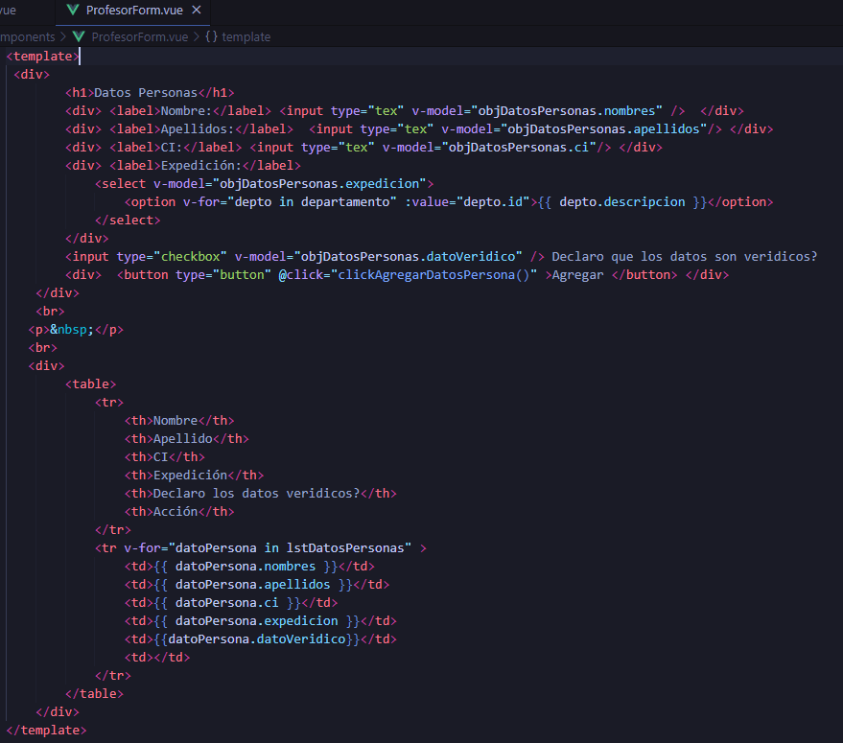
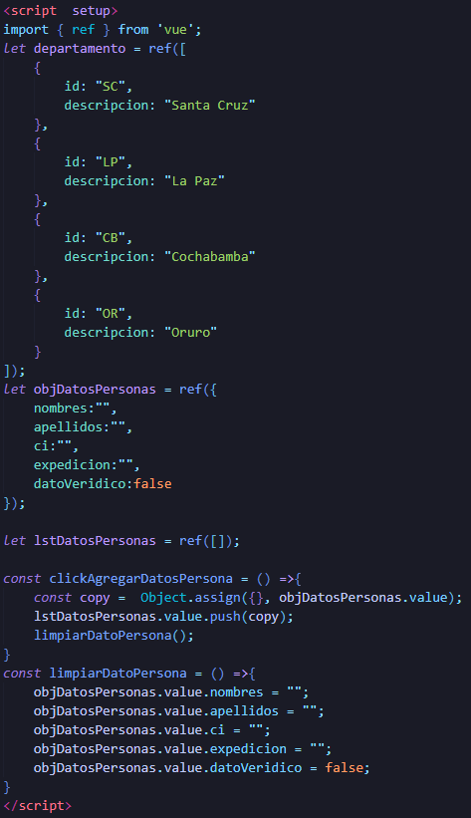
Crear un componente de nombre: «ProfesorForm.vue»

